Slide 1



东非地区蝙蝠携带的脊椎动物病毒多样性的生态学调查
姓名：杨凯心
专业：生物与医药
年级：2020级硕士
导师：王达希 杜玉涛
院系：生命科学学院

Slide 2
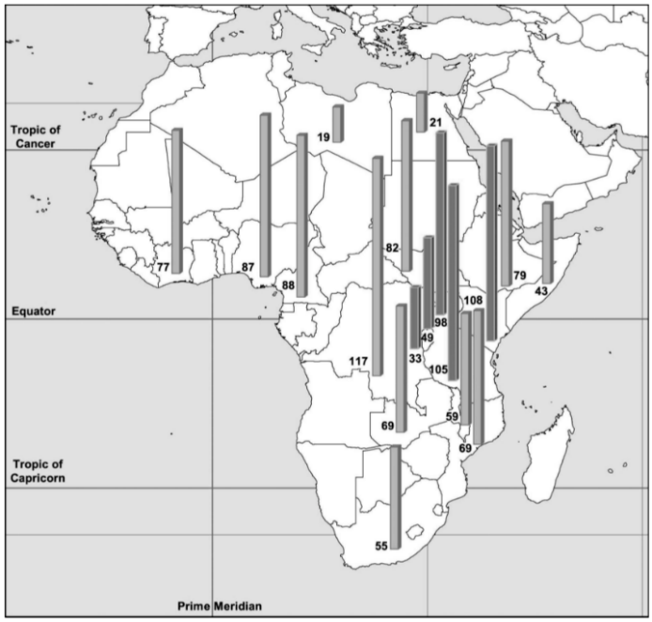
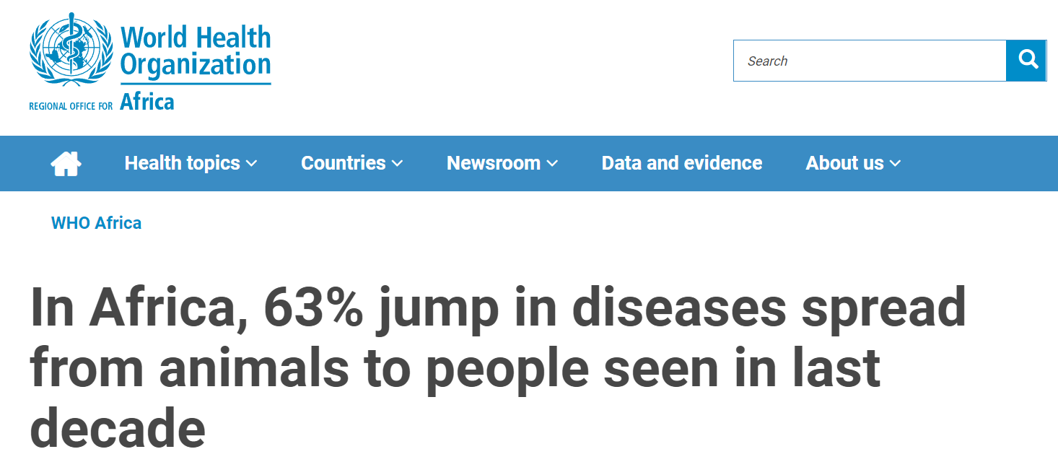
1. 研究背景
近十年来，非洲由蝙蝠传播到人的病毒对人类生命健康造成严重危害
东非地区蝙蝠多样性和群落规模较大，有可能携带多样性较大的病毒群落(Bruce D Patterson, 2012)
Notes:
研究背景不清楚，讲一些非洲人畜共患病的例子，讲宏转录组数据的应用价值（通量上，无偏性），右下角的图换掉，介绍一下GAM在生态病毒学方面的研究范式，把多个图片的PPT拆开

Slide 3
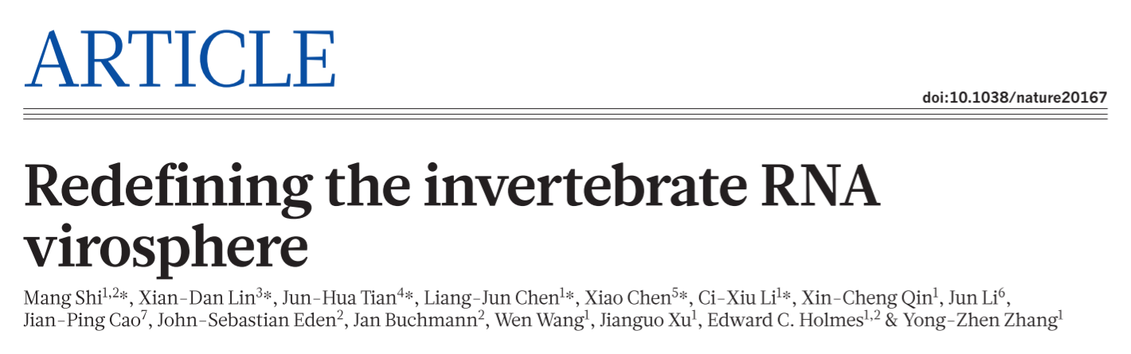
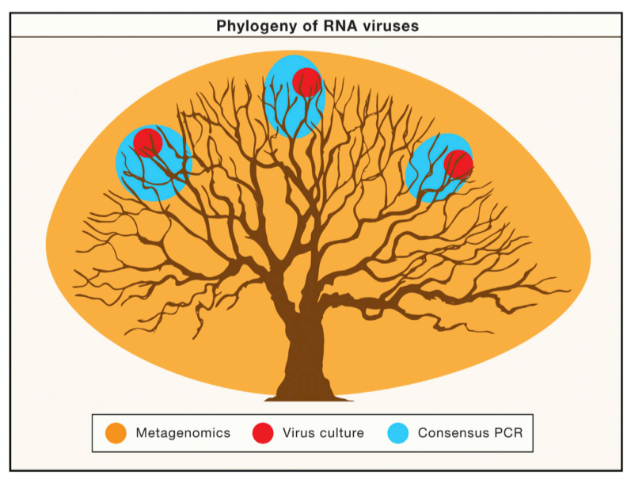
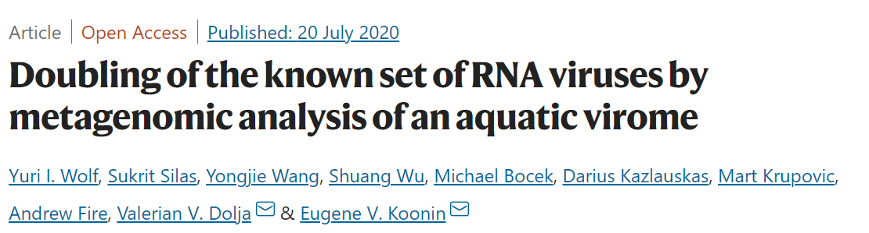
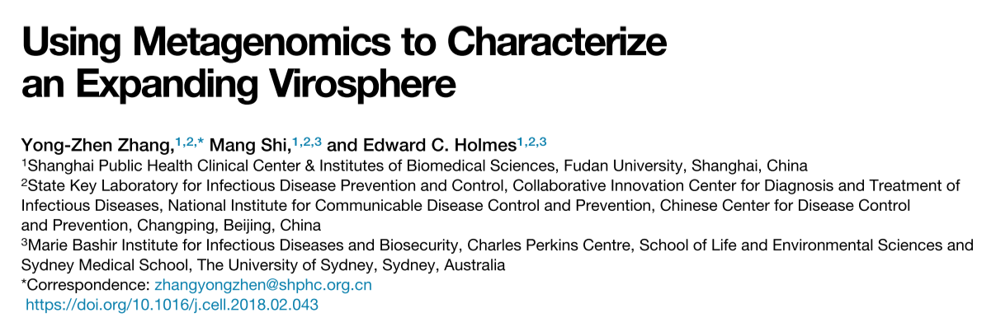
1. 研究背景
高通量宏基组因测序发现了大量新病毒(Shi et al., 2016)(Wolf et al., 2020)(Zhang, 2018)
Notes:
研究背景不清楚，讲一些非洲人畜共患病的例子，讲宏转录组数据的应用价值（通量上，无偏性），右下角的图换掉，介绍一下GAM在生态病毒学方面的研究范式，把多个图片的PPT拆开

Slide 4
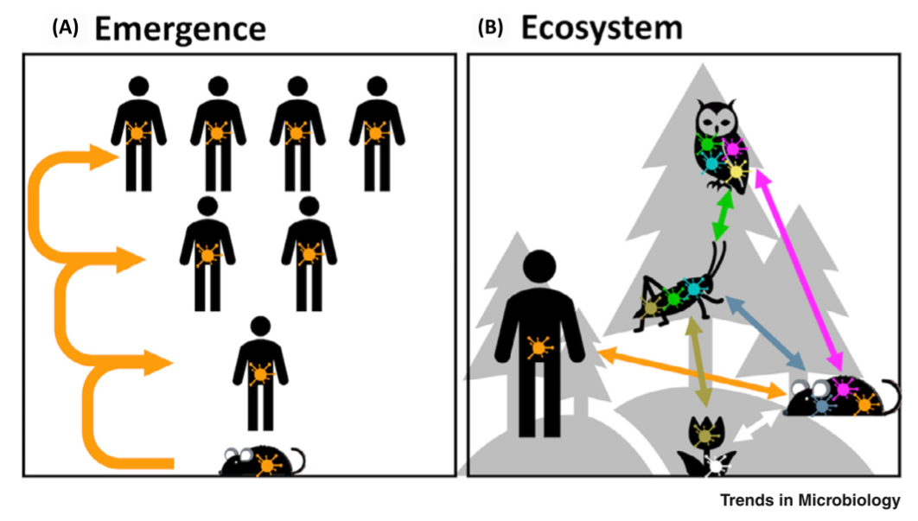
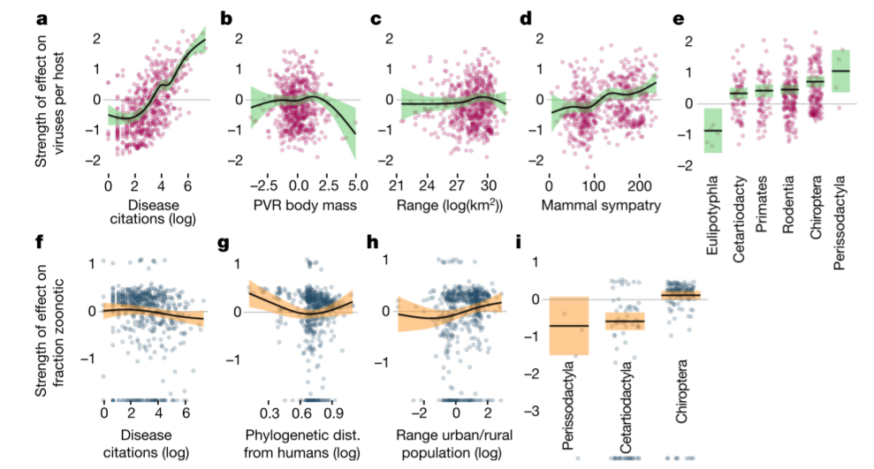
1. 研究背景
研究病毒群落在生态环境中的分布有利于提早发现风险，防患未然(French and Holmes, 2020)
广义加性模型可以发现影响病毒多样性的因素(Olival et al., 2017)
但目前仍没有对于东非地区蝙蝠携带的脊椎动物病毒多样性的宏转录组检测，也没有用生态学模型去研究各类环境、宿主生态因素对实地采样得到的病毒多样性的影响
Notes:
研究背景不清楚，讲一些非洲人畜共患病的例子，讲宏转录组数据的应用价值（通量上，无偏性），右下角的图换掉，介绍一下GAM在生态病毒学方面的研究范式，把多个图片的PPT拆开

Slide 5
2. 研究内容和技术路线
科学问题
东非蝙蝠携带的脊椎动物病毒有哪些？在不同蝙蝠物种和采样地点中如何分布？
环境、宿主性状等生态因素对样本中检出的病毒数量有何影响？
Notes:
要先总结前人的研究空白，总结出我们需要解决什么问题，然后才是采样信息
检查哪些物种或采样地点的样本病毒多样性较高，来自不同蝙蝠群落和地域之间病毒多样性的差异
需要有个技术路线或者逻辑路线来说明整个研究工作的逻辑

Slide 6
2. 研究内容和技术路线
蝙蝠粪便样本
技术路线
根据宿主物种分类，GPS位置查询公共数据库
宏转录组测序
组装获得病毒基因组序列，比对获得分类信息
宿主性状、生态环境数据
回答不同蝙蝠物种、采样地点中检出的病毒种类、数量有何不同
构建GAM模型，回答各类生态因素如何影响病毒数量
Notes:
要先总结前人的研究空白，总结出我们需要解决什么问题，然后才是采样信息
检查哪些物种或采样地点的样本病毒多样性较高，来自不同蝙蝠群落和地域之间病毒多样性的差异
需要有个技术路线或者逻辑路线来说明整个研究工作的逻辑

Slide 7
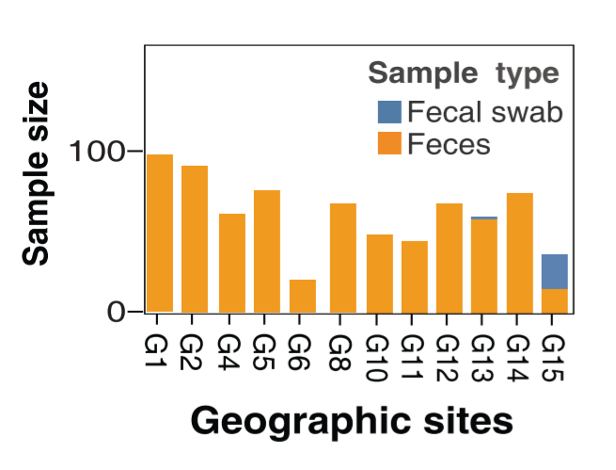
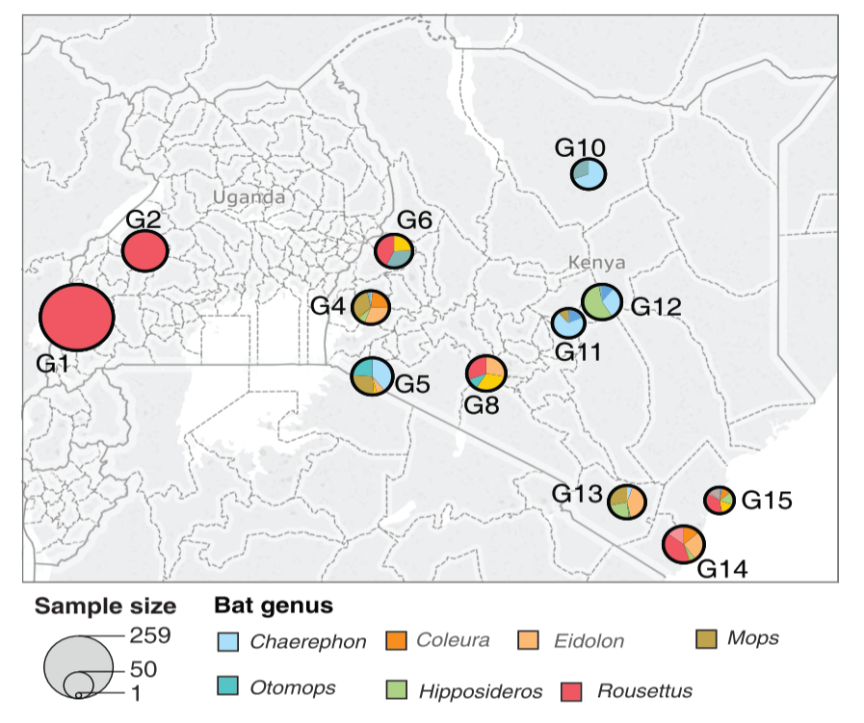
3. 样本介绍
样本数量大，采样地点多
标签 | 数量
样本数量 | 637
蝙蝠物种/属 | 7
采样地点 | 12
采样点GPS | 38
Notes:
要解释每种蝙蝠物种对应的采样广度、每种蝙蝠对应的生态指标特点，蝙蝠在分类树上的位置

Slide 8
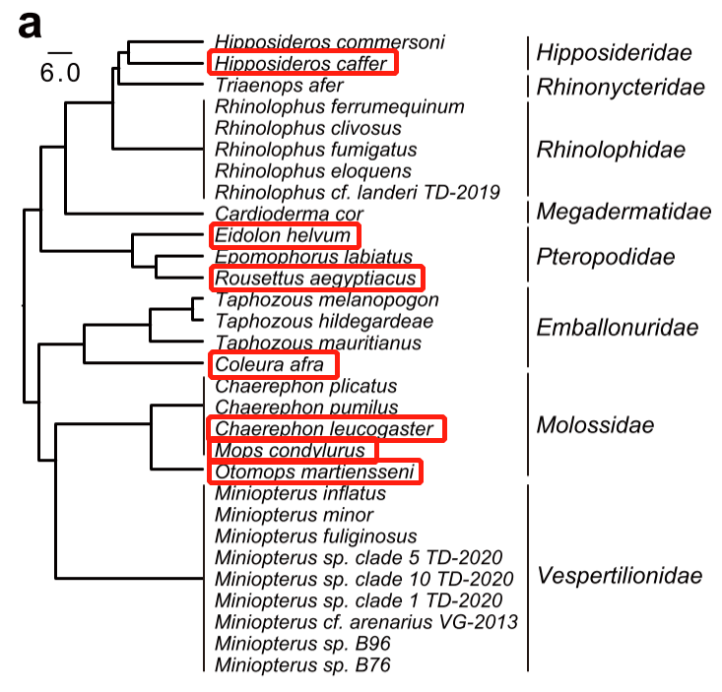

3. 样本介绍
样本覆盖的蝙蝠科较全
蝙蝠物种 | 样本数量
Chaerephon leucogaster （非洲无尾蝠） | 111
Coleura afra （非洲鞘尾蝠） | 26
Eidolon helvum （黃毛果蝠） | 82
Hipposideros caffer （南非蹄蝠） | 60
Mops condylurus （安哥拉无尾蝠） | 62
Otomops martiensseni （大耳犬吻蝠） | 25
Rousettus aegyptiacus （埃及果蝠） | 271
Notes:
要解释每种蝙蝠物种对应的采样广度、每种蝙蝠对应的生态指标特点，蝙蝠在分类树上的位置

Slide 9
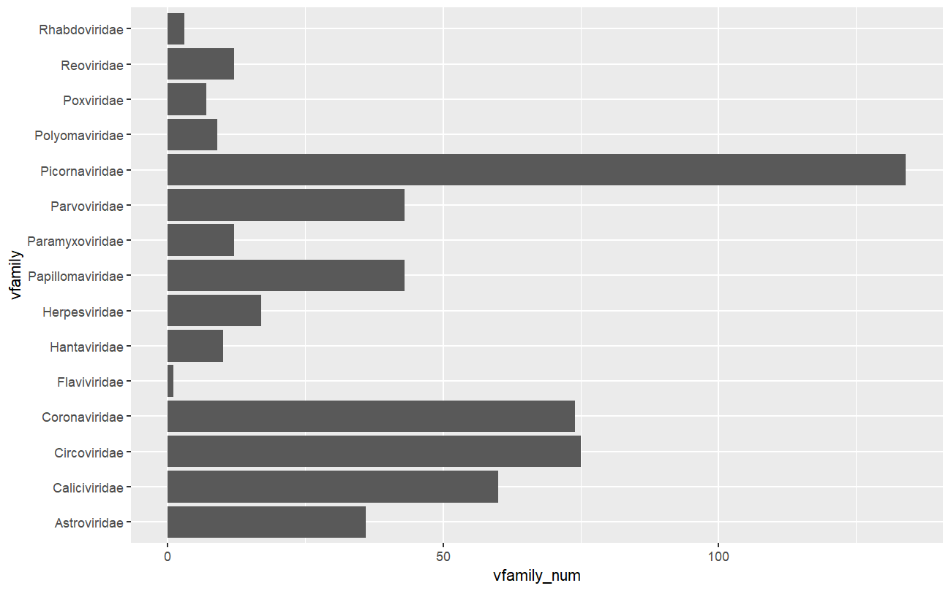
4. 阶段性结果——病毒检出
我们从287/637（45%）个样本中检测到了217株病毒，其中包括腺病毒科(n=2)、星状病毒科 (n=31)、杯状病毒科(n=36)、圆环病毒科(n=21)、冠状病毒科(n=18)、黄病毒科 (n=1)、汉坦病毒科(n=1)、疱疹病毒科 (n=3)、乳头瘤病毒科(n=21)、副粘病毒 科(n=6)、细小病毒科(n=20)、小核糖核酸病毒科(n=41)、多瘤病毒科(n=7)、痘病毒科(n=1)、呼肠孤病毒科(n=7)和弹状病毒科(n=1)
其中，DNA病毒83株，RNA病毒134株
Notes:
阶段性结果缺乏结构性，要加小标题，组织起来
每种病毒科发现的数量，DNA病毒多少、RNA病毒多少、有多少是新病毒
需要先介绍数据获取的方法，测序、组装、分类鉴定
一张PPT两张图左右，讲同一个方向的问题，每个PPT对应一个结论

Slide 10
4. 阶段性结果——病毒分布
蝙蝠物种 | 阳性率 | 阳性样本中平均检出病毒数量
Chaerephon leucogaster | 34.23% | 1.58 ± 0.95
Coleura afra | 73.08% | 2.68 ± 2.40
Eidolon helvum | 31.71% | 1.27 ± 0.96
Hipposideros caffer | 31.67% | 1.37 ± 0.60
Mops condylurus | 69.35% | 3.33 ± 1.95
Otomops martiensseni | 76.00% | 1.32 ± 0.48
Rousettus aegyptiacus | 45.39% | 1.61 ± 0.91
不同蝙蝠物种来源 的样本检出病毒阳性率差异较大，均值为 50%，极差为 45%。
不同蝙蝠物种来源的阳性样本中平均检出的病毒数量差异也较大，均值为 1.65，极差为 2.06。
Notes:
阶段性结果缺乏结构性，要加小标题，组织起来
每种病毒科发现的数量，DNA病毒多少、RNA病毒多少、有多少是新病毒
需要先介绍数据获取的方法，测序、组装、分类鉴定
一张PPT两张图左右，讲同一个方向的问题，每个PPT对应一个结论

Slide 11
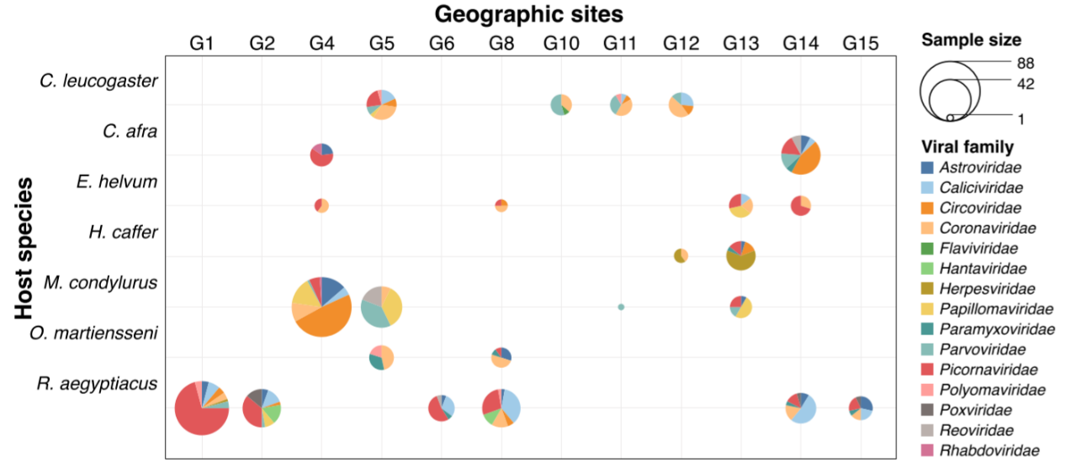
4. 阶段性结果——病毒分布
检出的病毒多样性较高，且来自不同物种、采样点的样本病毒群落组成不同
来自同一物种、同一采样点的样本，病毒群落组成相似
Notes:
阶段性结果缺乏结构性，要加小标题，组织起来
每种病毒科发现的数量，DNA病毒多少、RNA病毒多少、有多少是新病毒
需要先介绍数据获取的方法，测序、组装、分类鉴定
一张PPT两张图左右，讲同一个方向的问题，每个PPT对应一个结论

Slide 12
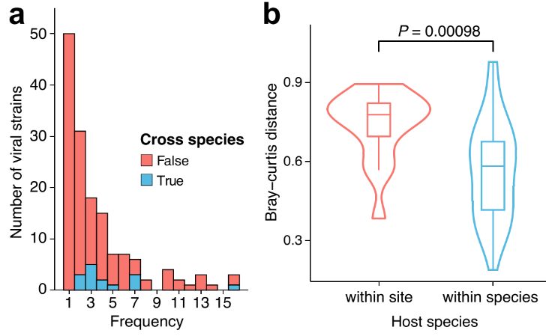
4. 阶段性结果——病毒分布
60%以上的病毒出现在三个以上的样本中，跨物种传播的病毒只有15株
通过计算来自同一采样点或同一宿主物种样本中检出的病毒组成的组内Bury-curits距离，我们发现来自同一宿主物种的样本病毒组成更近似
Notes:
阶段性结果缺乏结构性，要加小标题，组织起来
每种病毒科发现的数量，DNA病毒多少、RNA病毒多少、有多少是新病毒
需要先介绍数据获取的方法，测序、组装、分类鉴定
一张PPT两张图左右，讲同一个方向的问题，每个PPT对应一个结论

Slide 13
4. 阶段性结果——生态数据收集
生态变量 | 分组 | 拟回答问题
蝙蝠体重 | 宿主性状1 | 宿主体型和飞行能力是否会影响其病毒多样性
蝙蝠前臂长度 | 宿主性状1
蝙蝠寿命 | 宿主性状2 | 宿主寿命是否会影响其病毒多样性
食谱广度 | 宿主性状3 | 宿主食性是否会影响其病毒多样性
营养等级
窝产仔数 | 宿主性状4 | 繁殖能力是否会影响其病毒多样性
年产窝数
宿主种群规模 | 宿主群体性状 | 种群规模是否会影响其病毒多样性
同域哺乳动物物种数量 | 生物生态因素 | 栖息地重叠是否会影响其病毒多样性
海拔 | 非生物生态因素 | 海拔是否会影响其病毒多样性
耕地面积 | 人类活动 | 人类社会活动是否会影响其病毒多样性
畜牧面积
人口数量
采样点与最近的人口聚居地距离
Notes:
没有小标题，详细描述各类组别对应考量的因素
可以去描述一下获取到的生态特征
在充分考虑了宿主及其性状特征之后我们对三大类生态因素进行分析
一些不重要的宿主生态因素是用来矫正单由宿主物种

Slide 14

4. 阶段性结果——GAM建模
模型设计
广义加性模型是一种非线性回归模型，基本结构为：
连续型变量处理：为了消除解释变量之间的共曲线性，我们根据其分类进行了组间排列组合，分别拟合每个样本中检出的DNA、RNA、所有病毒数量，筛选其中拟合优度较好，且没有过拟合的模型。
分类型变量处理：对于宿主物种，我们将其作为虚拟变量（截距）加入模型。
变量组合遍历：我们共生成了5760个模型，利用R包中的mgcv函数对每个模型进行拟合，并用AIC准则和交叉验证对模型进行过滤
变量筛选
我们利用双重惩罚收缩技术删除了模型中参数趋近于0的解释变量，避免多余的解释变量影响AIC得分。
模型评估
AIC准则：一种通用且简单的用于权衡模型拟合优度以及复杂性的标准，K为模型中参数的个数，另一项为模型的拟合优度度量（基于模型最大似然对数函数）。
Notes:
描述一下GAM技术在之前的文章里是如何应用的，以及基本原理，一句话说明AIC的具体含义
衍生出的生物学意义需要介绍，对动物同域、海拔、人口数量都详细描述一下对应的生物学意义
先描述一下不同地域不同宿主之间病毒群落的相似度如何（放前面）
拥有哪些生态特征的地区病毒多样性最高

Slide 15
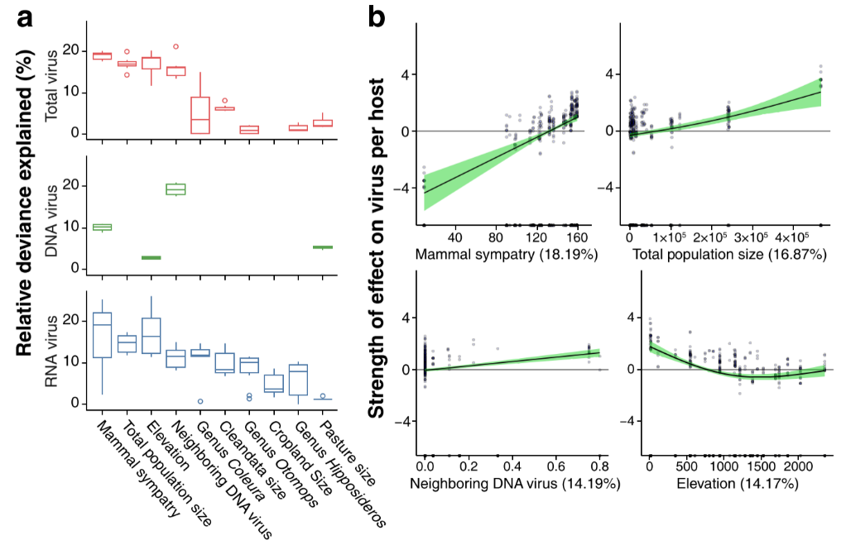
4. 阶段性结果——GAM建模
Notes:
描述一下GAM技术在之前的文章里是如何应用的，以及基本原理，一句话说明AIC的具体含义
衍生出的生物学意义需要介绍，对动物同域、海拔、人口数量都详细描述一下对应的生物学意义
先描述一下不同地域不同宿主之间病毒群落的相似度如何（放前面）
拥有哪些生态特征的地区病毒多样性最高

Slide 16
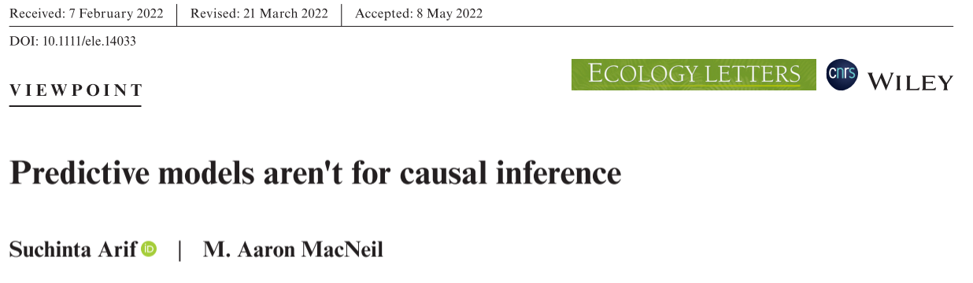
5. 论文进展、问题及解决方案
论文进展：所有分析任务基本已经完成，正在总结梳理结论，目前研究背景部分已经完成，尚未开始撰写结果部分。
存在的问题及解决方案
其一是没有充分利用到病毒基因组数据，没有对不同物种、采样地域之间的病毒基因组差异做详细分析；#后续补充对应的分析
其二是RNA病毒的GAM模型仅能解释21.8%的总变异，说明可能仍未找到对于RNA病毒检出数量具有预测能力的解释变量；#查找更多与RNA病毒多样性密切相关的生态因素加入模型
其三是生态建模使用的模型筛选准则为AIC准则，近期有学者指出使用该准则可能无法筛选到能揭示因果关系的因素，如需要揭示因果关系，则需使用backdoor准则(Arif and MacNeil, 2022)。 #尝试替换模型筛选方法

Slide 17
6. 后续计划
2022年9月-2022年11月汇总分析结果，完成毕业论文大纲
2022年11月-2023年1月完成毕业论文初稿
2022年1月-2022年2月修改毕业论文，调整格式，完成终稿

Slide 18
感谢聆听
Notes:
把整个逻辑理清楚，具体技术细节可以不用讲
每张PPT留一行来解释关键生物学发现

